Slide 1
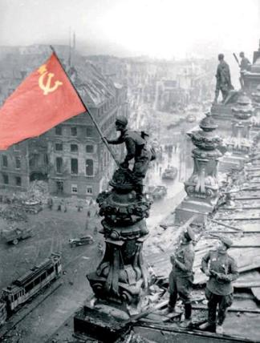
9 мая 2020 г наша страна отмечает 75 лет победы Советского Союза над гитлеровской Германией.
Эта победы означала спасение человечества от ужасов фашизма. Она спасла народы от порабощения и уничтожения.
Оставшиеся в живых должны помнить, а их внуки и потомки – знать, какой ценой она была завоёвана.
«Кто не уважает прошлого,
тот лишен будущего…»

Slide 2
После войны немцы признали, что наши наука и техника были на высоте требований, которые предъявило время. И действительно, советские ученые, в частности физики, самым непосредственным образом исполнили свой патриотический долг помощи фронту.

Slide 3
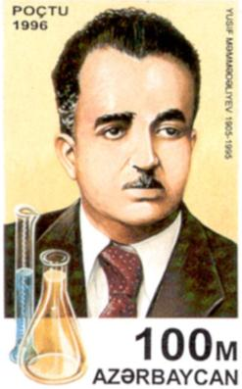
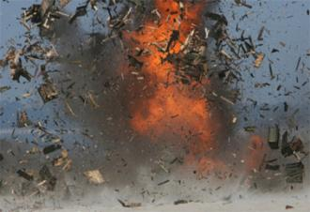
Разработки теории взрыва, получения порохов и взрывчатых веществ.
Академик Ю.Г. Мамедалиев в 1941 г. выполнил работу по синтезу толуола. Его использовали для получения тротила, который легко взрывается при механических воздействиях. Материал использовали для производства взрывчатых веществ, зарядов к разрывным снарядам, подводным минам, торпедам. Во время Второй мировой войны его было произведено около 1 млн. т.
Ю.Г. Мамедалиев

Slide 4
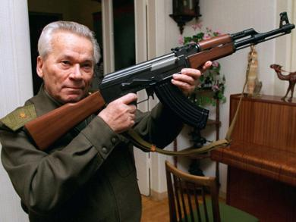
Рожденный в госпитальной палате.
Основное стрелковое оружие российской пехоты - автомат
Калашникова. Разработка начата в 1943 году. Автомат создан «солдатом для солдат», как говорят военные, в 1947 году.
В сентябре 1942 года, тяжело раненный в бою под Брянском, командир танка старший сержант М.Т. Калашников попадает в госпиталь. После излечения он получает шестимесячный отпуск по состоянию здоровья, и в эти месяцы начинает заниматься конструированием оружия.

Slide 5
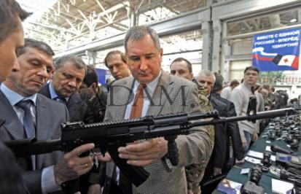
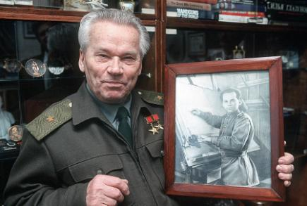
Опытный образец автомата Калашникова 5- поколения в 2011г
Новый автомат получил рабочее название АК-12.
Принят АК-47 на вооружение Советской Армии в 1949 году, а старшему сержанту Калашникову присуждена была Сталинская премия. И сейчас АК не потерял своей актуальности: на него могут крепиться подствольный гранатомет, устанавливаться ночные или оптические прицелы и приборы для беззвучной или беспламенной стрельбы.

Slide 6
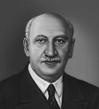
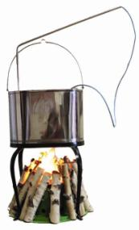
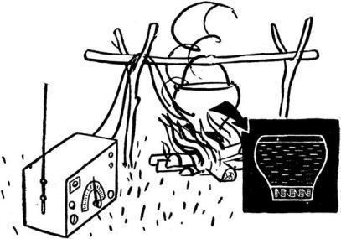
Именно для бойцов «невидимого фронта» создал свой «партизанский котелок» академик А.Ф. Иоффе. В этом котелке из нескольких десятков термопар был смонтирован простейший термогенератор. Когда в котелок наливали воду и помещали над костром, спаи термопар, размещённые с внешней стороны, в его дне, нагрелись пламенем, а другие – внутренние – оставались холодными ( имели температуру воды).
И хотя разность температур спаев составляла всего 250 – 300 °С, этого достаточно для выработки электроэнергии, необходимой для питания радиопередатчиков. Такие «котелки» помогали обеспечить партизанам радиосвязь.
Иоффе Абрам Федорович

Slide 7
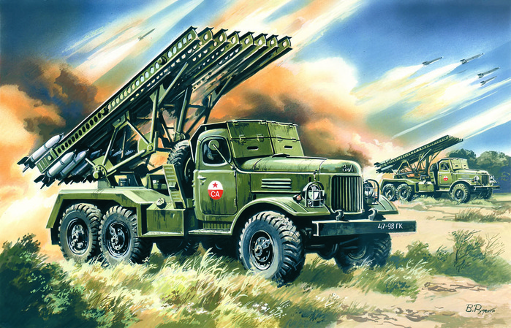
Мы от меча шагнули до ракеты , чтобы спасти планету от огня.
Учёные вложили свои знания и труд в создании новых артиллерийских установок – реактивных (РАУ), которые обеспечивали мощный маневренный огонь и массивные залпы, они были любовно названы в народе «катюшами». Реактивные снаряды имели ряд преимуществ перед обычными: заряд, сообщающий движение, находился внутри, отсутствовала отдача при выстреле, а потому не требовались дорогие орудийные стволы из высококачественной стали.

Slide 8
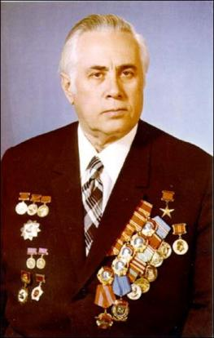
Эти установки были малогабаритными и монтировались на автомобилях. Для увеличения дальности полёта реактивного снаряда учёные предложили удлинить заряд, использовать более калорийное топливо или две одновременно работающие камеры сгорания. Для улучшения этого оружия, ещё очень несовершенного из-за своей новизны, было создано КБ во главе с В.П.Барминым – крупным учёным в области механики и машиностроения.
Во всех военных операциях, начиная с лета 1944 г., реактивная артиллерия уже выступала как мощное средство подавления врага. И в этом – творческий подвиг создателей такого оружия.
Владимир Павлович Бармин

Slide 9
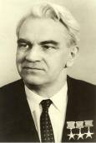
Группа Мстислава Всеволодовича Келдыша разработала надежные меры по предупреждению флаттера.
Флаттер —явление, вызывающее разрушение самолетов в воздухе.
Мстислав Всеволодович Келдыш
Профессором М. В.Келдышем была разработана математическая теория флаттера. Ученым были даны рекомендации, которые требовалось учитывать при конструировании самолетов. Их приняли во внимание, и за время войны не было случаев разрушения самолетов из-за флаттера.

Slide 10
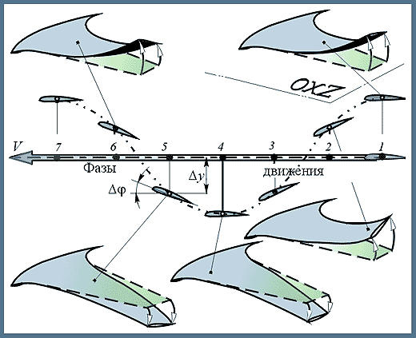
Флаттер протекает очень быстро, за 5-20 с. При большой скорости полета под действием набегающего воздушного потока начинает вибрировать обшивка самолета, что приводило к разрушению машины и гибели летчиков.
Возникновение флаттера можно предотвратить, повысив жесткость конструкции, жесткость кручения крыла самолета, сужение крыла и др.

Slide 11
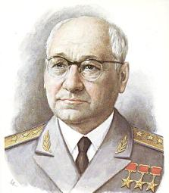
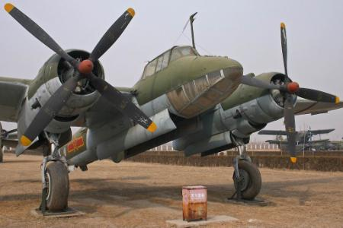
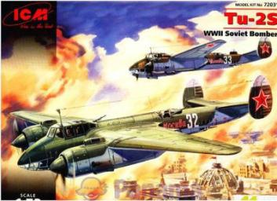
В 1943г - пикирующий бомбардировщик Ту-2 позднее Ту-2С ( КБ А.Н.Туполев) с двумя двигателями мощностью по 1361,6 кВт, потолок 9,5 км, дальность полёта 2100 км; скорость до 570 км/ч, бомбовая нагрузка 100 кг! Специальное оборудование позволяло прицельно сбрасывать бомбы при разных режимах полёта – по горизонтали и при пикировании, возможность полета на одном моторе.
А.Н.Туполев

Slide 12
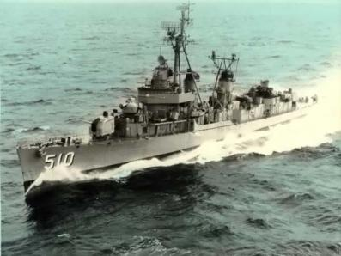
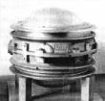
Размагничивание судов
Еще до войны в Ленинградском физико-техническом институте под руководством профессора
А.П. Александрова группой ученых были начаты работы по уменьшению возможности поражения кораблей магнитными минами. В их ходе был создан обмоточный метод размагничивания судов.
Известно, что земной шар создает вокруг себя магнитное поле, которое ориентирует стрелку компаса. Если в этом поле находится массивный железный или стальной предмет, например, корабль, то магнитное поле концентрируется и может увеличиться в десятки раз. Намагниченный корабль попадает в поле действия магнитных мин противника
Анатолий Петрович Александров
Германская морская донная мина RMH

Slide 13
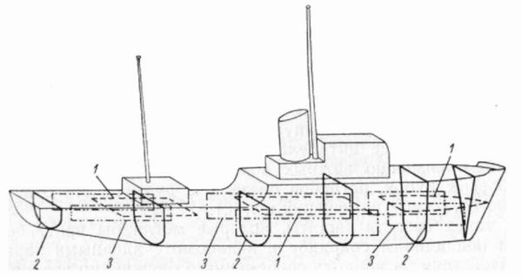
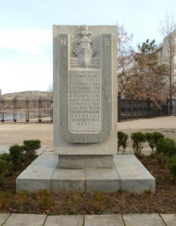
Схема расположения обмоток размагничивающего устройства корабля.
1 — основная; 2 — шпангоутная; 3 — батоксовая обмотка.
На кораблях специальным образом располагали большие катушки из проводов, по которым пропускался электрический ток. Он порождал магнитное поле, компенсирующее поле корабля. Все боевые корабли подвергались в портах «антимагнитной обработке» и выходили в море размагниченными. Тем самым были спасены многие тысячи жизней наших военных моряков.
К августу 1941 года ученые защитили от магнитных мин основную часть боевых кораблей на всех действующих флотах и флотилиях. Этот подвиг ученых увековечен памятником им в Севастополе.
На нём надпись: «Здесь в 1941 году в сражающемся Севастополе группой ученых под руководством А. П. Александрова и И. В. Курчатова были проведены первые в стране успешные опыты размагничивания кораблей Черноморского флота».

Slide 14
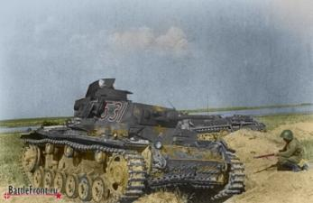
Магнитный механизм для подрыва танков
В начале войны к ученым обратились представители инженерных войск с просьбой выяснить, нельзя ли разработать подобную мину для танков. Эта работа была сделана на Урале. Физикам предоставили несколько танков. Провели измерения магнитного поля под ними на разных глубинах.
Ученые применили магнитный механизм для подрыва танков. Однако ставилось важное дополнительное требование: сама мина должна содержать как можно меньше металла. Ведь к тому времени уже были разработаны миноискатели.
Потребовалось придумать специальный сплав, легко намагничивающийся под действием поля танка. Он позволял подорвать не только танк, но и автомашину.

Slide 15
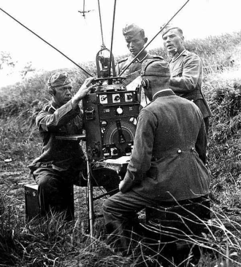
Перед физиками поставили важную научную проблему - создать технику, которая бы позволяла осуществлять обнаружение воздушных целей на дальних подступах от военных и гражданских объектов независимо от состояния погоды. Эта проблема оказалась успешно разрешенной при участии А.Ф. Иоффе.
Первая отечественная радиолокационная установка была создана в лаборатории академика Ю.Б. Кобзарева, которая позволяла обнаруживать вражеские самолеты на расстояниях от 100 до 145 км. Благодаря надежной работе радиолокаторов, только над столицей враг потерял 1300 самолетов.

Slide 16
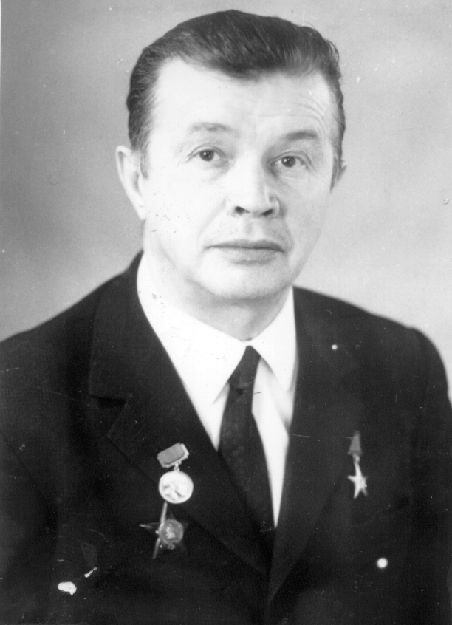
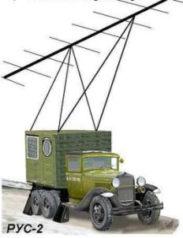
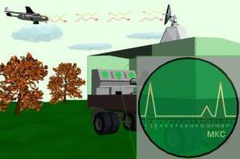
Создание в 1941 году радиолокатора типа "РЕДУТ" вывело Россию на передовые позиции в мире в области создания радиолокаторов дальнего обнаружения самолетов.
В 1941-1945 годах произведено 607 таких радиолокаторов.
Юрий Борисович Кобзарев
Первые отечественные самолетные радиолокаторы были созданы в июле 1942 г. под руководством В.В.Тихомирова.

Slide 17
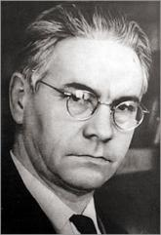
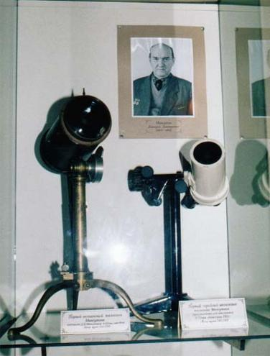
Павел Кондратьевич Ощепков занимался радиоулавливателями и созданием приборов ночного видения.
Коллективы Государственного оптического института под руководством Сергея Ивановича Вавилова и Института точной механики и оптики провели ряд исследований, которые способствовали обеспечению нашей армии, авиации и флота первоклассными оптическими приборами - дальномерами, стереотрубами, биноклями, перископами, прицелами.

Slide 18
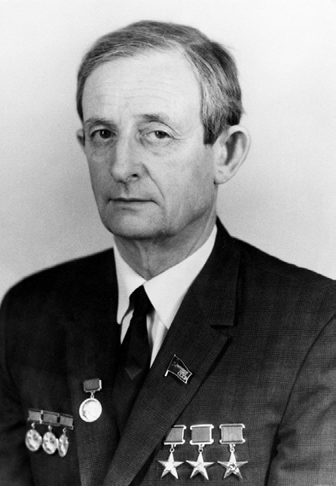
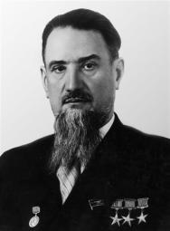
Ядерная энергетика.
11 февраля 1943 г. Сталин подписал постановление Правительства СССР об организации работ по использованию атомной энергии в военных целях. Возглавил это дело В.М. Молотов. По рекомендации А.Ф. Иоффе общее научное руководство было поручено И.В. Курчатову.
Ю.Б. Харитон возглавил исследования по созданию конструкции ядерного заряда.
29 августа 1949 года был произведён взрыв первой советской атомной бомбы.
Под руководством Курчатова была разработана также первая в мире водородная бомба , подорванная 12 августа 1953 года на полигоне в Семипалатинске.
Юлий Борисович Харитон
Игорь Васильевич Курчатов

Slide 19
Посмотрим на некоторые цифры и факты
по статистическим сводкам:
к началу Великой Отечественной войны промышленная база фашисткой Германии вместе с базой её союзников и порабощённых стран превышала советскую в 1,5 – 2 раза, а в 1942 г. в связи с захватом богатейших районов СССР – в 3-4 раза;
Советский Союз превзошёл противника в производстве военной техники: по орудиям – более чем в 2 раза, по танкам и самоходным артиллерийским установкам (САУ) – почти в 2 раза, по самолётам – в 1,7 раза, по автоматам и миномётам – в 5 раз;
в январе 1945 г. мы имели в 2,8 раза больше танков, чем гитлеровцы, в 3,2 раза больше артиллерии и миномётов, в 7,4 раза больше авиации;
в ходе войны было проведено не просто оснащение техникой нашей многомиллионной армии, но и её полное перевооружение.
Таких фактов история до этого не знала!

Slide 20
«Кто не уважает прошлого,
тот лишен будущего…»
Оставшиеся в живых должны помнить, а их внуки и потомки – знать, какой ценой она была завоёвана.

